Slide 1
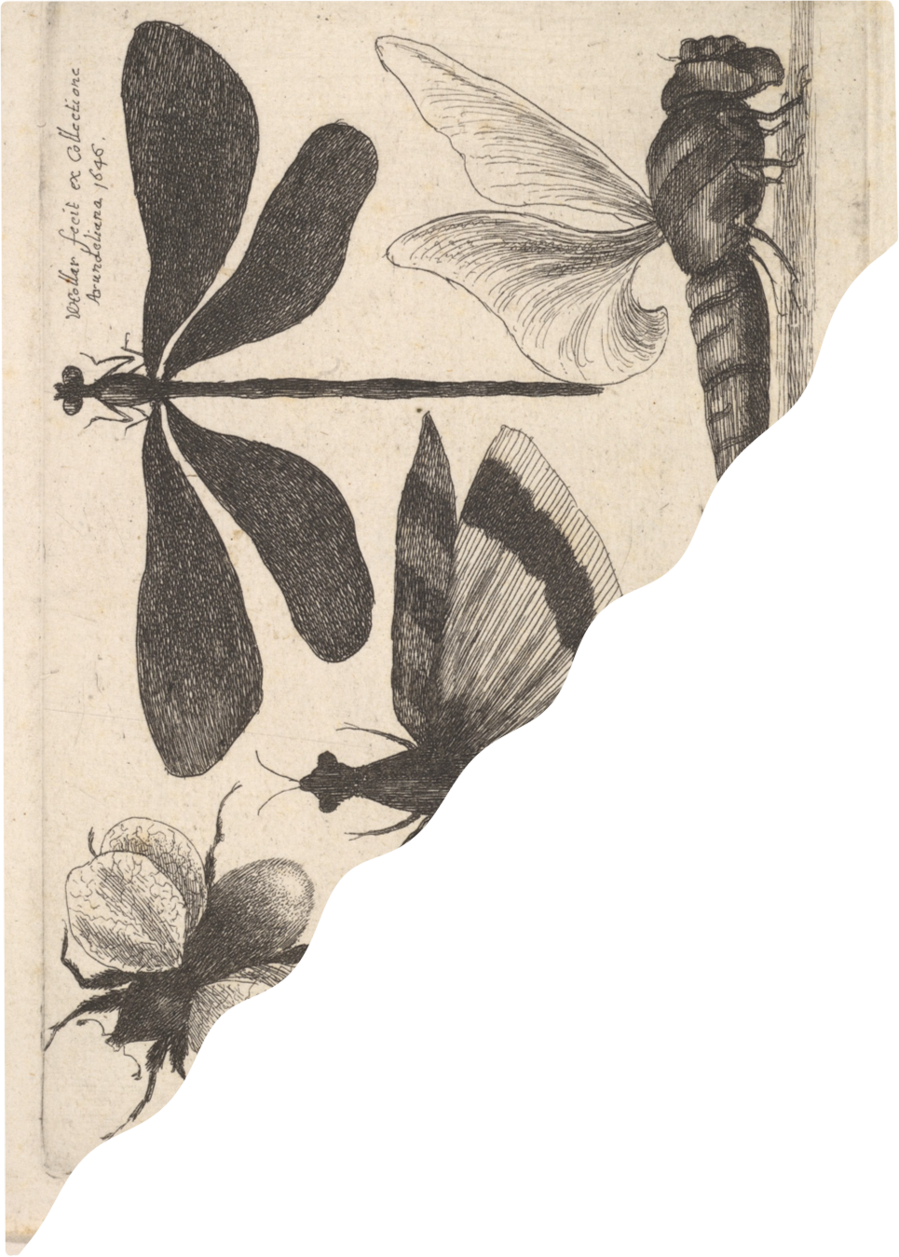
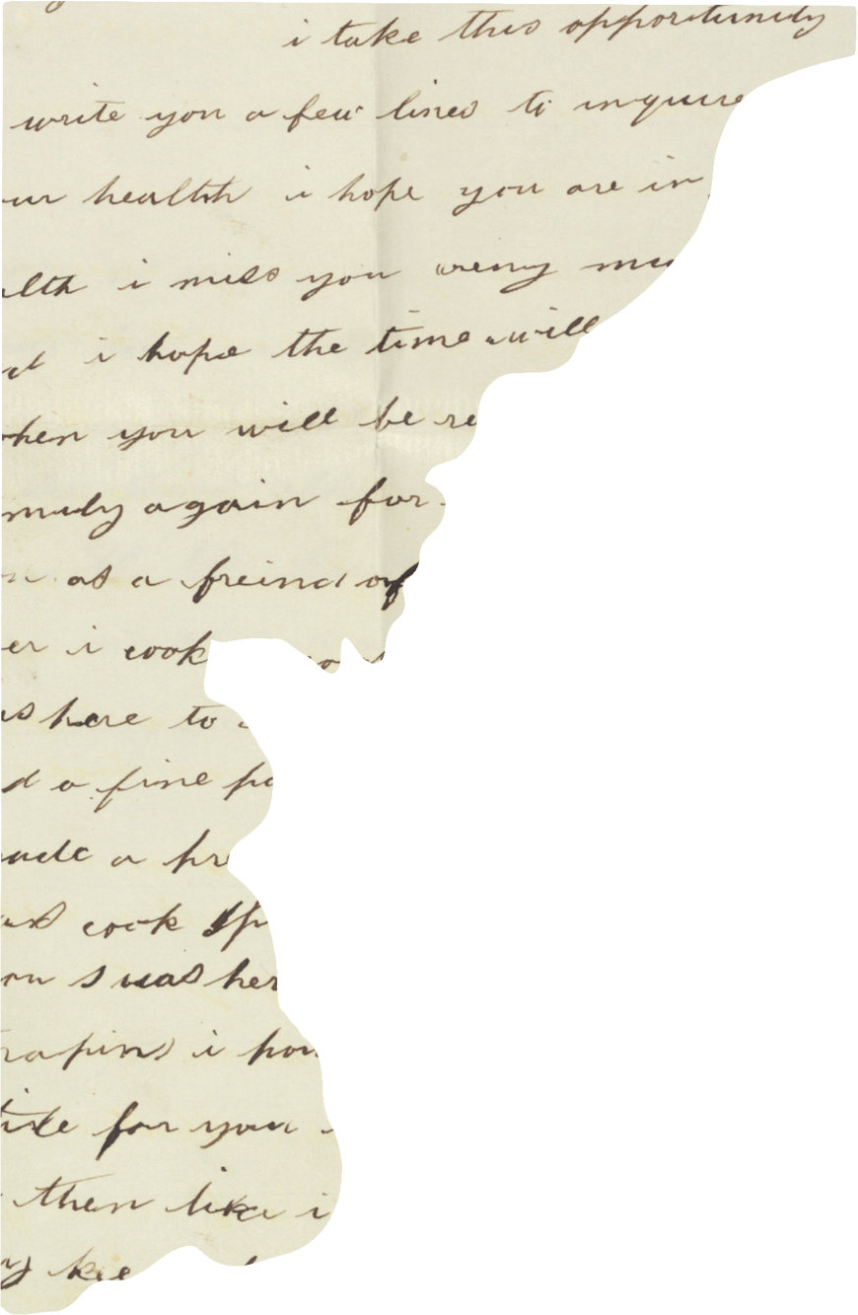

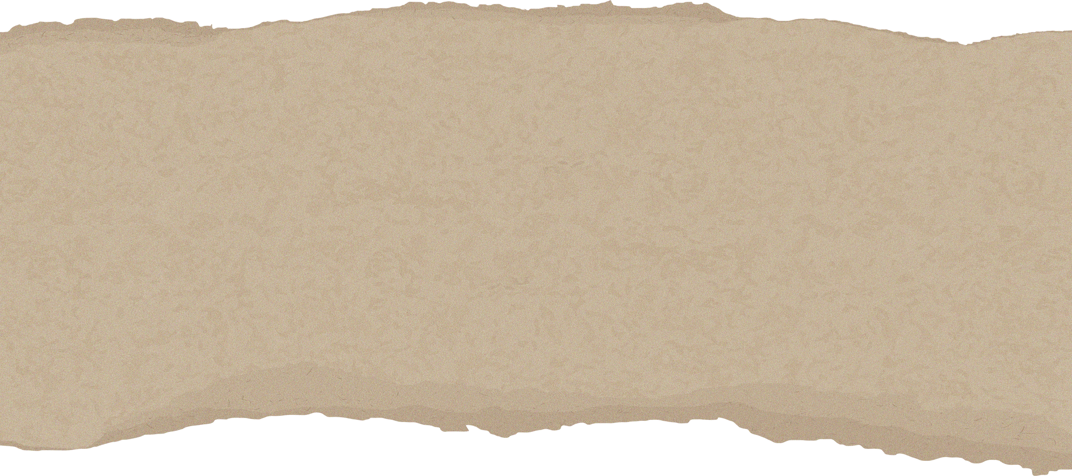
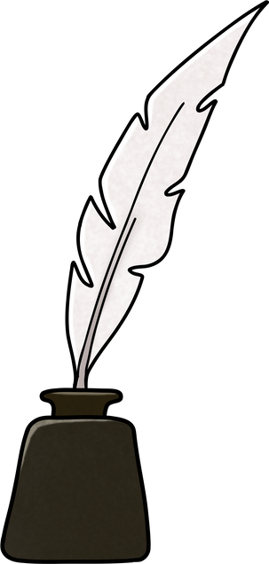
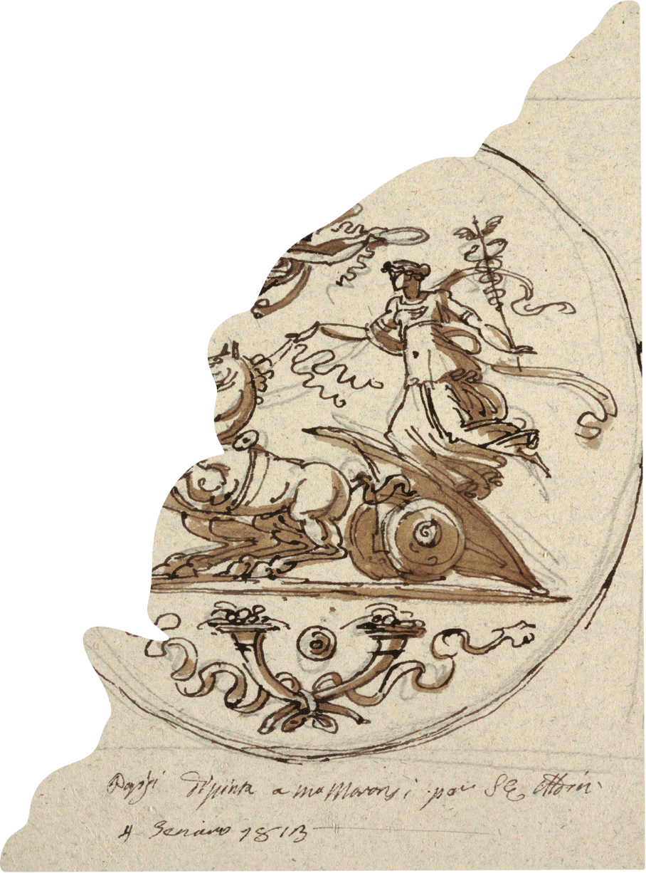
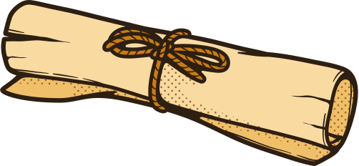
La evolución del caballo
By Anitta

Slide 2


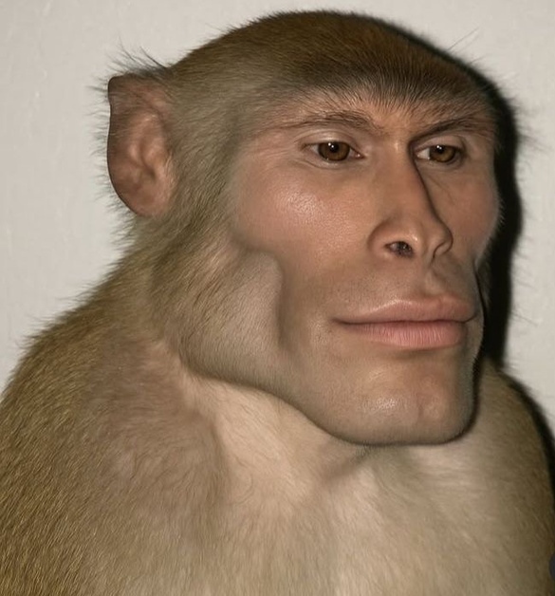

¿Que es la evolución?
La evolución es el proceso por el cual los seres vivos cambian poco a poco con el paso del tiempo para adaptarse mejor a su ambiente y poder sobrevivir. No pasa de un día para otro, sino en millones de años. Los cambios se van heredando de padres a hijos y así, con el tiempo, una especie puede volverse muy diferente a como era antes.

Slide 3
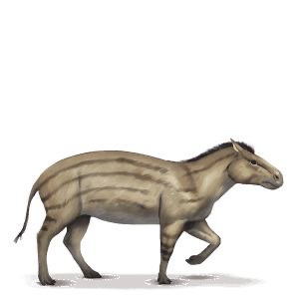
Primera especie (Hyracotherium)
Vivió hace 55 millones de años, tamaño pequeño como el de un perro, tenia varios dedos en las patas.

Slide 4
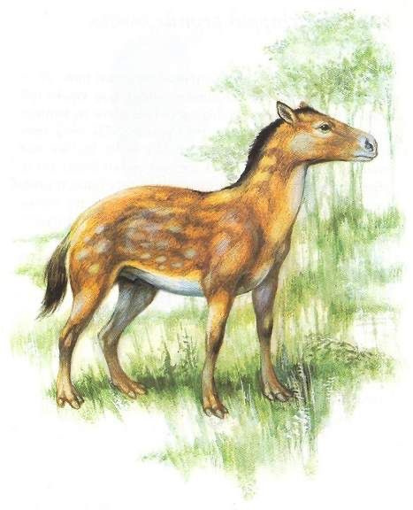
Segunda especie
(Mesohippus)
Vivió hace 37 millones de años, era mas grande que la anterior, sus patas ya se adaptaban más para correr

Slide 5
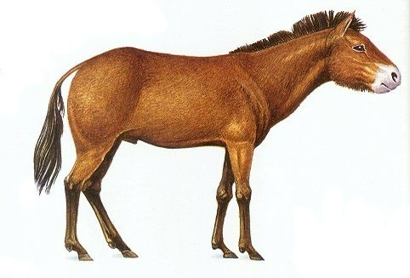
Tercera especie
(Merychippus)
Vivió hace 17 millones de años, tamaño como el de un poni, empezó a vivir en praderas y comer pasto.

Slide 6
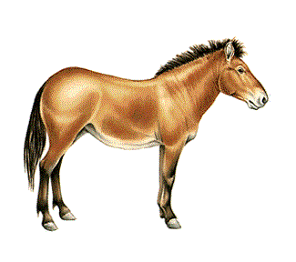
Cuarta especie
(Pliohippus)
Vivió hace 5 millones de años, fue el primer caballo en tener un solo dedo (pezuña) y empezó a ser más ágil y correr mucho más veloz.

Slide 7
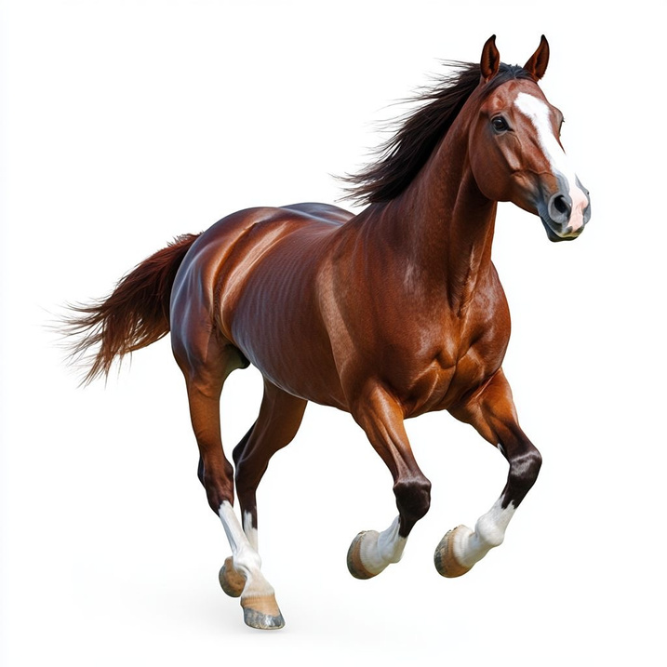
Especie Actual
(Equus)
Apareció hace 4 millones de años, se usa como medio de transporte o mascota.

Slide 8
Gracias

